Slide 1
Handleiding voor thuisgebruik
DE WEERWOORD-LESSEN
Elke Weerwoord-les is een PowerPoint. De tweede dia van de PowerPoint is voor jullie als ouders. Op deze tweede dia staat een verhaaltje met daarin onderstreept de moeilijke woorden die in de Nieuwsbegriptekst staan. De tekst gaat doelbewust over iets anders dan de tekst van Nieuwsbegrip. Zo voorkom je dat kinderen al weten waar de Nieuwsbegripstekst over gaat. Je leest de tekst voor en bij elk onderstreept woord klik je op de dia in de PowerPoint. Jullie kind ziet nu een plaatje, foto, tekening of uitleg van het onderstreepte woord. DE WOORDMUUR
Na het verhaal zie je de dia “woorden op de woordmuur”. Hier zien jullie de woorden nogmaals maar dan in relatie met een ander woord / andere woorden. Jullie bekijken en lezen deze woorden nadat je het verhaaltje hebt voorgelezen. Kies 2 woorden uit die jullie de komende week extra gaan oefenen. Misschien lukt het om ze uit te printen. Anders laat je je kind de woorden overschrijven en een tekening erbij maken. Plak het woord op de koelkast of op de muur. Laat het woord vaker terugkomen in gesprekken en gebruik het woord soms ook expres! Jullie kunnen er ook spelletjes mee doen. Op deze manier zal je kind het woord gemakkelijker onthouden en zelf gaan gebruiken.
UITLEGFILMPJE
Wil je een demo-filmpje zien over het gebruik van weerwoord? Kijk dan hier: https://youtu.be/E8FCTOHToDM Spelletjesideetjes vind je hier: https://weerwoord.kentalis.nl/consolideerspelletjes
Samengevat:
1) Start de PowerPoint van Weerwoord.
2) Print de tweede dia uit zodat je deze kunt voorlezen.
3) Klik tijdens het voorlezen bij elk onderstreept woord op de dia.
4) Bekijk en praat samen over de woorden voor de woordmuur.
5) Kies er 2 die je deze week extra gaat oefenen
6) Print ze uit of laat jullie kind de woorden overschrijven
7) Gebruik de woorden regelmatig de komende week.
VRAGEN?
Mail ons gerust bij vragen: weerwoord@kentalis.nl

Slide 2
Semantisatieverhaal:
Tijdens deze Corona-crisis zijn er ineens relatief meer nieuwe dingen die je online kunt doen. Relatief betekent in vergelijking met iets anders (of met andere situaties). Je kunt nu bijvoorbeeld online een befaamd museum (een beroemd museum) bezoeken, en op de site van de bioscoop kun je gratis films kijken. En zo zijn er nog een heleboel dingen die je eerst niet online kon doen en nu wel. Echt relatief meer dan voor de Corona-crisis. Omdat je nu niet naar de dierentuin kunt gaan, kun je bij Google dieren in 3d op je telefoon bekijken. Heb jij dat al eens gedaan? De toepassing is heel eenvoudig. Het gebruik is eenvoudig. Je typt bij Google een wezen in. Een wezen is iets dat leeft en beweegt, een mens of dier. Je typt bijvoorbeeld ‘eend’ in. En dan kies je voor ‘weergeven in 3d’. Je telefoon gaat dan die eend in 3d, koppelen aan je camera. Koppelen betekent aan elkaar verbinden, aan elkaar vastmaken. Door het koppelen lijkt het alsof er een eend in je keuken staat. En als je dan een screenshot maakt, kun je grappige foto’s en filmpjes maken. Probeer het maar eens! Die Corona-crisis duurt al best wel lang he. Het is een tijdperk dat we nog niet eerder gehad hebben. Een tijdperk is een periode in de geschiedenis. Maar het zal voorbij gaan. Het zal overgaan. Stel je toch voor dat het Coronavirus permanent zou blijven in Nederland, dat het voor altijd is, blijvend. Dat zou verschrikkelijk zijn! Ik hoop dat ze snel een vaccin vinden tegen het Coronavirus. Dat zou baanbrekend zijn! Baanbrekend betekent vernieuwend. Want er is nog geen vaccin tegen Corona. Als er een vaccin wordt gevonden vind ik dat een mijlpaal! Een hele belangrijke gebeurtenis. Maar zolang we nog thuis zitten richt ik me op, heb ik aandacht voor al die leuke dingen online zoals de dieren in 3d van Google.
Notes:
relatief = in vergelijking met iets anders (of met andere situaties)
befaamd = beroemd
de toepassing = het gebruik
het wezen = iets dat leeft en beweegt, een mens of dier
koppelen = met elkaar verbinden, aan elkaar vastmaken
het tijdperk = een periode in de geschiedenis
permanent = blijvend, voor altijd
baanbrekend = vernieuwend
de mijlpaal = de belangrijke gebeurtenis
zich richten op = de aandacht hebben voor

Slide 3
Gerarda Das
Mariët Koster
Mandy Routledge
Francis Vrielink
Week 16 – 14 april 2020
Niveau B

Slide 4
relatief

Slide 5
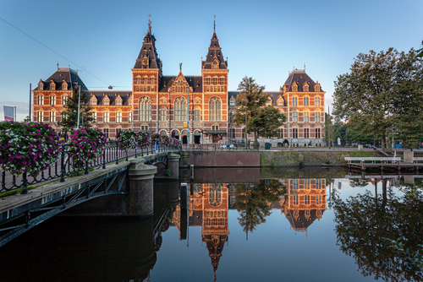
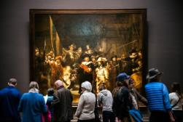
befaamd

Slide 6
de toepassing

Slide 7
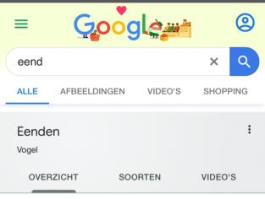
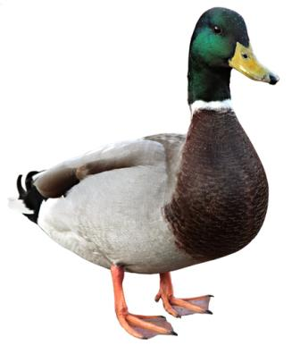
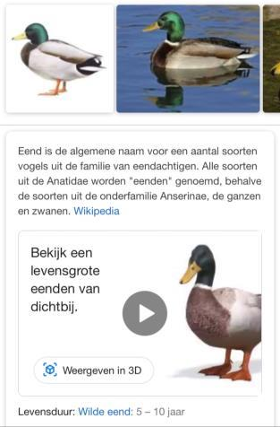
het wezen

Slide 8
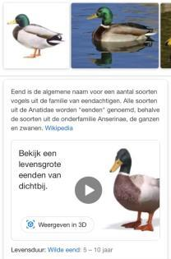
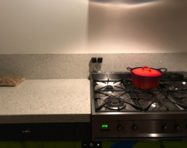
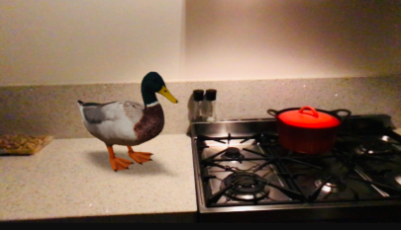
koppelen

Slide 9
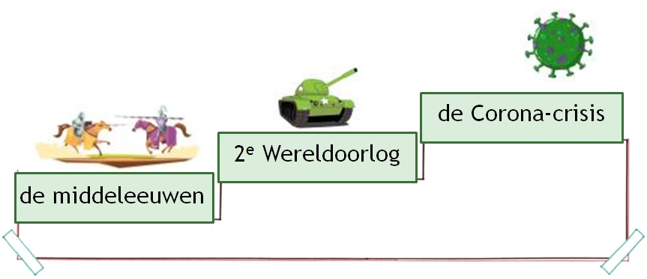
het tijdperk

Slide 10
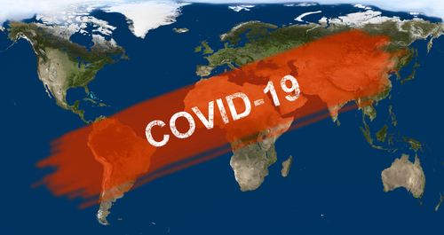
permanent

Slide 11
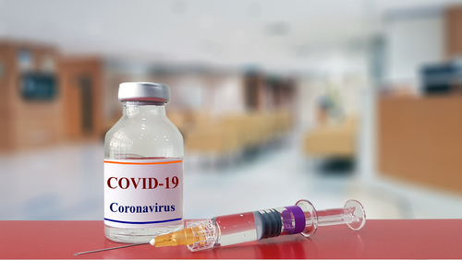
baanbrekend

Slide 12
de mijlpaal

Slide 13
zich richten op

Slide 14
Op de woordmuur:

Slide 15
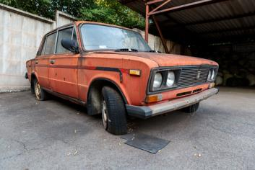
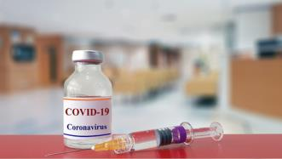
verouderd
baanbrekend
= niet meer bruikbaar
Deze auto is verouderd.
= vernieuwend
Een vaccin tegen Covid-19 zou baanbrekend zijn.

Slide 16
onbekend
befaamd
= niemand weet er van, niet bekend
Een vaccin tegen Covid-19 is nog onbekend.
= beroemd, veel mensen kennen het
Het Rijksmuseum is een befaamd museum.
?

Slide 17
tijdelijk
permanent
= voor een tijdje, niet blijvend
We verblijven tijdelijk in een hotel.
= blijvend, voor altijd
Het zou verschrikkelijk zijn als het Coronavirus permanent in Nederland blijft.

Slide 18
het tijdperk
= een periode in de geschiedenis
Die Corona-crisis duurt al best wel lang hè. Het is een tijdperk dat we nog niet eerder gehad hebben.
de Corona-crisis
2e Wereldoorlog
de middeleeuwen

Slide 19
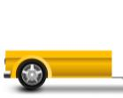
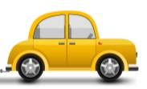
koppelen
ontkoppelen
= met elkaar verbinden,
aan elkaar vastmaken
Je telefoon koppelt het 3d-beeld met je camera.
= van elkaar losmaken
De aanhanger is ontkoppeld.

Slide 20
zich
afdwalen
richten op
= de aandacht hebben voor
Hij richt zich op zijn telefoon.
= met je aandacht ergens anders heen gaan dan je van plan was.
Hij dwaalt af. Hij is niet meer gericht op zijn werk.

Slide 21
het wezen
= iets dat beweegt en leeft
de mens
het dier

Slide 22
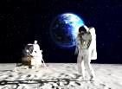
de mijlpaal
= de belangrijke gebeurtenis
de eerste man op de maan
slagen voor je examen
uitvinding vaccin tegen Covid-19

Slide 23
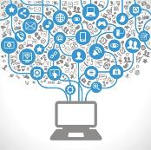
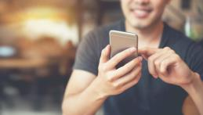
relatief
= in vergelijking met iets anders, (of met andere situaties)
Er zijn nu relatief meer nieuwe dingen online te doen.
de toepassing
= het gebruik
Met Google kun je dieren in 3d in je woonkamer zetten. De toepassing is eenvoudig.

